Slide 1
স্বাগতম

Slide 2
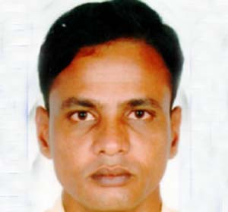
পরিচিতি
মোহাম্মদ আমিনুল ইসলাম
প্রভাষক (পরিসংখ্যান)
পাকড়ী মহাবিদ্যালয়
গোদাগাড়ী, রাজশাহী।
শ্রেণিঃ একাদশ
অধ্যায়ঃ ৭ম (সংশ্লেষ ও নির্ভরণ)
সময়ঃ ৪৫ মিনিট
তারিখঃ ১৯/০৯/২০১৯

Slide 3
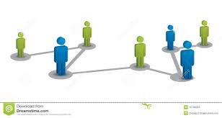
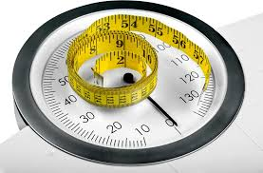
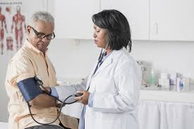
ছবিতে কি কি দেখতে পাচ্ছ?

Slide 4
আজকের পাঠ
সংশ্লেষ বা সংশ্লেষণ

Slide 5
শিখনফল
এই পাঠ শেষে শিক্ষার্থীরা –
দ্বিচলক বিশিষ্ট তথ্য ও সংশ্লেষের ধারণা বর্ণনা করতে পারবে।
সহজ সংশ্লেষ ও এর ধরণ ব্যাখ্যা করতে পারবে।
দ্বিচলক বিশিষ্ট তথ্যের সংশ্লেষ পরিমাপ করতে পারবে।

Slide 6
দ্বিচলক তথ্যঃ পরস্পর সম্পর্কযুক্ত দুটি চলকের তথ্য একত্রে নিয়ে যে তথ্যসেট সংঘটিত হয় তাকে দ্বিচলক বিশিষ্ঠ তথ্য বলে।
যেমন – উচ্চতা ও ওজন, বয়স ও রক্তচাপ, আয় ও ব্যয় ইত্যাদি।
সংশ্লেষঃ সংশ্লেষ অর্থ পরস্পর সম্পর্কযুক্ত। পরস্পর সম্পর্কযুক্ত দুটি চলকের মধ্যে যে পারস্পরিক সম্পর্ক তাকে সংশ্লেষ বলে।

Slide 7
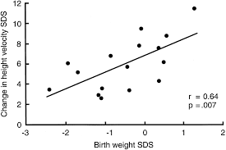
সহজ সংশ্লেষঃ দুটি চলকের মধ্যে বিদ্যমান সরলরৈখিক সম্পর্ককে সহজ সংশ্লেষ বলে।

Slide 8
সংশ্লেষাংকঃ দুটি চলকের মধ্যে বিদ্যমান সরলরৈখিক সম্পকের মাত্রা ও প্রকৃতি যে পদ্ধতির সাহায্যে পরিমাপ করা হয় তাকে সংশ্লেষাংক বলে। এটি একটি আপেক্ষিক পরিমাপ। এটি এককমুক্ত। একে r দ্বারা প্রকাশ করা হয়।
যদি (x1,y1), (x2,y2), ……………(xn,yn) দ্বিচলক (x,y) এর n সংখ্যক মান হয় তবে,
r এর মান -1 থেকে +1 এর মধ্যে অবস্থান করে। এই সূত্রটি প্রদান করেছেন বিজ্ঞানী কার্লপিয়ারসন।

Slide 9
সহজ সংশ্লেষ
পূর্ণ ধনাত্বক
আংশিক ধনাত্বক
আংশিক ঋনাত্বক
শূণ্য
পূর্ণ ঋনাত্বক

Slide 10
পূর্ণ ধনাত্বক সংশ্লেষ
বৃত্তের ব্যাসার্ধ বৃদ্ধি
বৃত্তের পরিধি বৃদ্ধি
সমহারে
সমহারে
১। পূর্ণ ধনাত্বক সংশ্লেষঃ দুটি চলকের পরিবর্তন সমমুখী ও সমহারে হলে।
যেমন – বৃত্তের ব্যাসার্ধ বৃদ্ধির ফলে উহার পরিধি বৃদ্ধি পায়।
বৃত্তের পরিধি বৃদ্ধি
বৃত্তের পরিধি বৃদ্ধি
পরিধি (x) | 5 | 10 | 15 | 20 | 25
ব্যাসার্ধ (y) | 2 | 4 | 6 | 8 | 10
বৃত্তের ব্যাসার্ধ বৃদ্ধি
বৃত্তের ব্যাসার্ধ বৃদ্ধি

Slide 11
দ্রব্যের মূল্য বৃদ্ধি
দ্রব্যের যোগান বৃদ্ধি
আংশিক ধনাত্বক সংশ্লেষ
সমহারে নয়
সমহারে নয়
গ্যাসের চাপ বৃদ্ধি
পূর্ণ ঋনাত্বক সংশ্লেষ
গ্যাসের আয়তন হ্রাস
সমহারে
সমহারে

Slide 12
২। আংশিক ধনাত্বক সংশ্লেষঃ দুটি চলকের পরিবর্তন সমমুখী ও সমহারে না হলে।
যেমন – কোন দ্রব্যের মূল্য বৃদ্ধির ফলে দ্রব্যটির যোগান বৃদ্ধি পায়।
মূল্য (x) | 30 | 32 | 38 | 40 | 45
যোগান (y) | 25 | 27 | 30 | 30 | 34
৩।পূর্ণ ঋনাত্বক সংশ্লেষঃ দুটি চলকের পরিবর্তন বিপরীতমুখী ও সমহারে হলে।
যেমন – স্থির তাপমাত্রায় গ্যাসর চাপ বৃদ্ধিতে একই অনুপাতে উহার আয়তন হ্রাস পায়।
গ্যাসের চাপ (x) | 5 | 10 | 15 | 20 | 25
আয়তন (y) | 10 | 8 | 6 | 4 | 2

Slide 13
দ্রব্যের মূল্য বৃদ্ধি
দ্রব্যের চাহিদা হ্রাস
আংশিক ঋনাত্বক সংশ্লেষ
সমহারে নয়
সমহারে নয়
লবনের মূল্য বৃদ্ধি
শূণ্য সংশ্লেষ
লবনের মূল্য হ্রাস
লবনের ব্যবহার স্থির

Slide 14
৪।আংশিক ঋনাত্বক সংশ্লেষঃ দুটি চলকের পরিবর্তন বিপরীতমুখী ও সমহারে না হলে।
যেমন – কোন দ্রব্যের মূল্য বৃদ্ধির ফলে দ্রব্যটির চাহিদা হ্রাস পায়।
মূল্য (x) | 30 | 32 | 38 | 40 | 45
চাহিদা (y) | 40 | 34 | 30 | 30 | 27
৫। শূণ্য সংশ্লেষঃ চলকদ্বয়ের পরিবর্তন সম্পর্কহীন অর্থাৎ একটি চলকের মানের হ্রাস বা বৃদ্ধির ফলে অপর চলকের কোন পরিবর্তন ঘটে না।
যেমন – লবনের মূল্য হ্রাস বা বৃদ্ধির ফলে এর ব্যবহারের কোন পরিবর্তন হয় না।
লবনের মূল্য (x) | 15 | 22 | 25 | 30 | 32
লবনের ব্যবহার (y) | 20 | 20 | 20 | 20 | 20

Slide 15
একক কাজ
সংশ্লেষ কি?

Slide 16
জোড়ায় কাজ
সংশ্লেষাংক একটি বিশুদ্ধ সংখ্যা – ব্যাখ্যা কর।

Slide 17
দলীয় কাজ
নিচের তথ্যসারির সংশ্লেষাংক নির্ণয় কর।
কর্মচারী | ক | খ | গ | ঘ | ঙ
চাকুরীর বয়স (x) | 3 | 5 | 7 | 2 | 8
নৈপূণ্য স্কোর (y) | 5 | 6 | 2 | 3 | 4

Slide 18
গণনা সারণী
কর্মচারী | x | y | xy | $$x^{2}$$ | $$y^{2}$$
ক | 3 | 5 | 15 | 9 | 25
খ | 5 | 6 | 30 | 25 | 36
গ | 7 | 12 | 84 | 49 | 144
ঘ | 2 | 3 | 6 | 4 | 9
ঙ | 8 | 4 | 32 | 64 | 16
5 | 25 | 30 | 167 | 151 | 230
r=$\frac{167−\frac{25×30}{5}}{\sqrt{\left\{151−\frac{{\left(25\right)}^{2}}{5}\right\}\{230−\frac{{\left(30\right)}^{2}}{5}\}}}=0.47$

Slide 19
মূল্যায়ন
১। দুটি চলকের মধ্যে একই দিকে বা বিপরীত দিকে পরিবর্তনের সম্পর্ককে কি বলে?
(ক) সরল সংশ্লেষ (খ) বহুদা সংশ্লেষ (গ) শূণ্য সংশ্লেষ (ঘ) নির্ভরণ
২। চলকদ্বয়ের মধ্যে অসমান হারে সমমুখী পরিবর্তনের সম্পর্ককে কি বলে?
(ক) আংশিক ধনাত্বক সংশ্লেষ (খ) পূর্ণ ধনাত্বক সংশ্লেষ
(গ) আংশিক ঋনাত্বক সংশ্লেষ (ঘ) পূর্ণ ঋনাত্বক সংশ্লেষ
৩। যে চলকের সম্পর্কে পূর্বাভাস দেয়া হয় তাকে কি বলে ?
(ক) বিচ্ছিন্ন (খ) অধীন (গ) স্বাধীন (ঘ) অবিচ্ছিন্ন
৪। সংশ্লেষাংকের সীমা কত?
(ক) -1<r<+1 (খ) 1<r<+1 (গ) -1>r>+1 (ঘ) -1>r>+1

Slide 20
বাড়ীর কাজ
সংশ্লেষাংকের ব্যবহারিক সূত্রটি উদ্ভাবন কর।

Slide 21
সকলে সুস্থ্য থাকো, সুন্দর থাকো এই কামনায় আজকের মত বিদায় নিচ্ছি

Slide 22
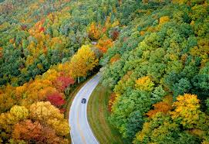
আল্লাহ হাফেজ

